Slide 1
统编版高中历史经济与社会生活
第11课 近代以来的城市化进程
主讲：尹智勇 指导：刘涛
课程标准：概述近代以来城市化进程中人们居住条件和生活环境的改善及问题。

Slide 2
目
录
壹
贰
城市化的演进
居住条件的改善
叁
肆
基础设施的发展
城市化进程中的问题

Slide 3
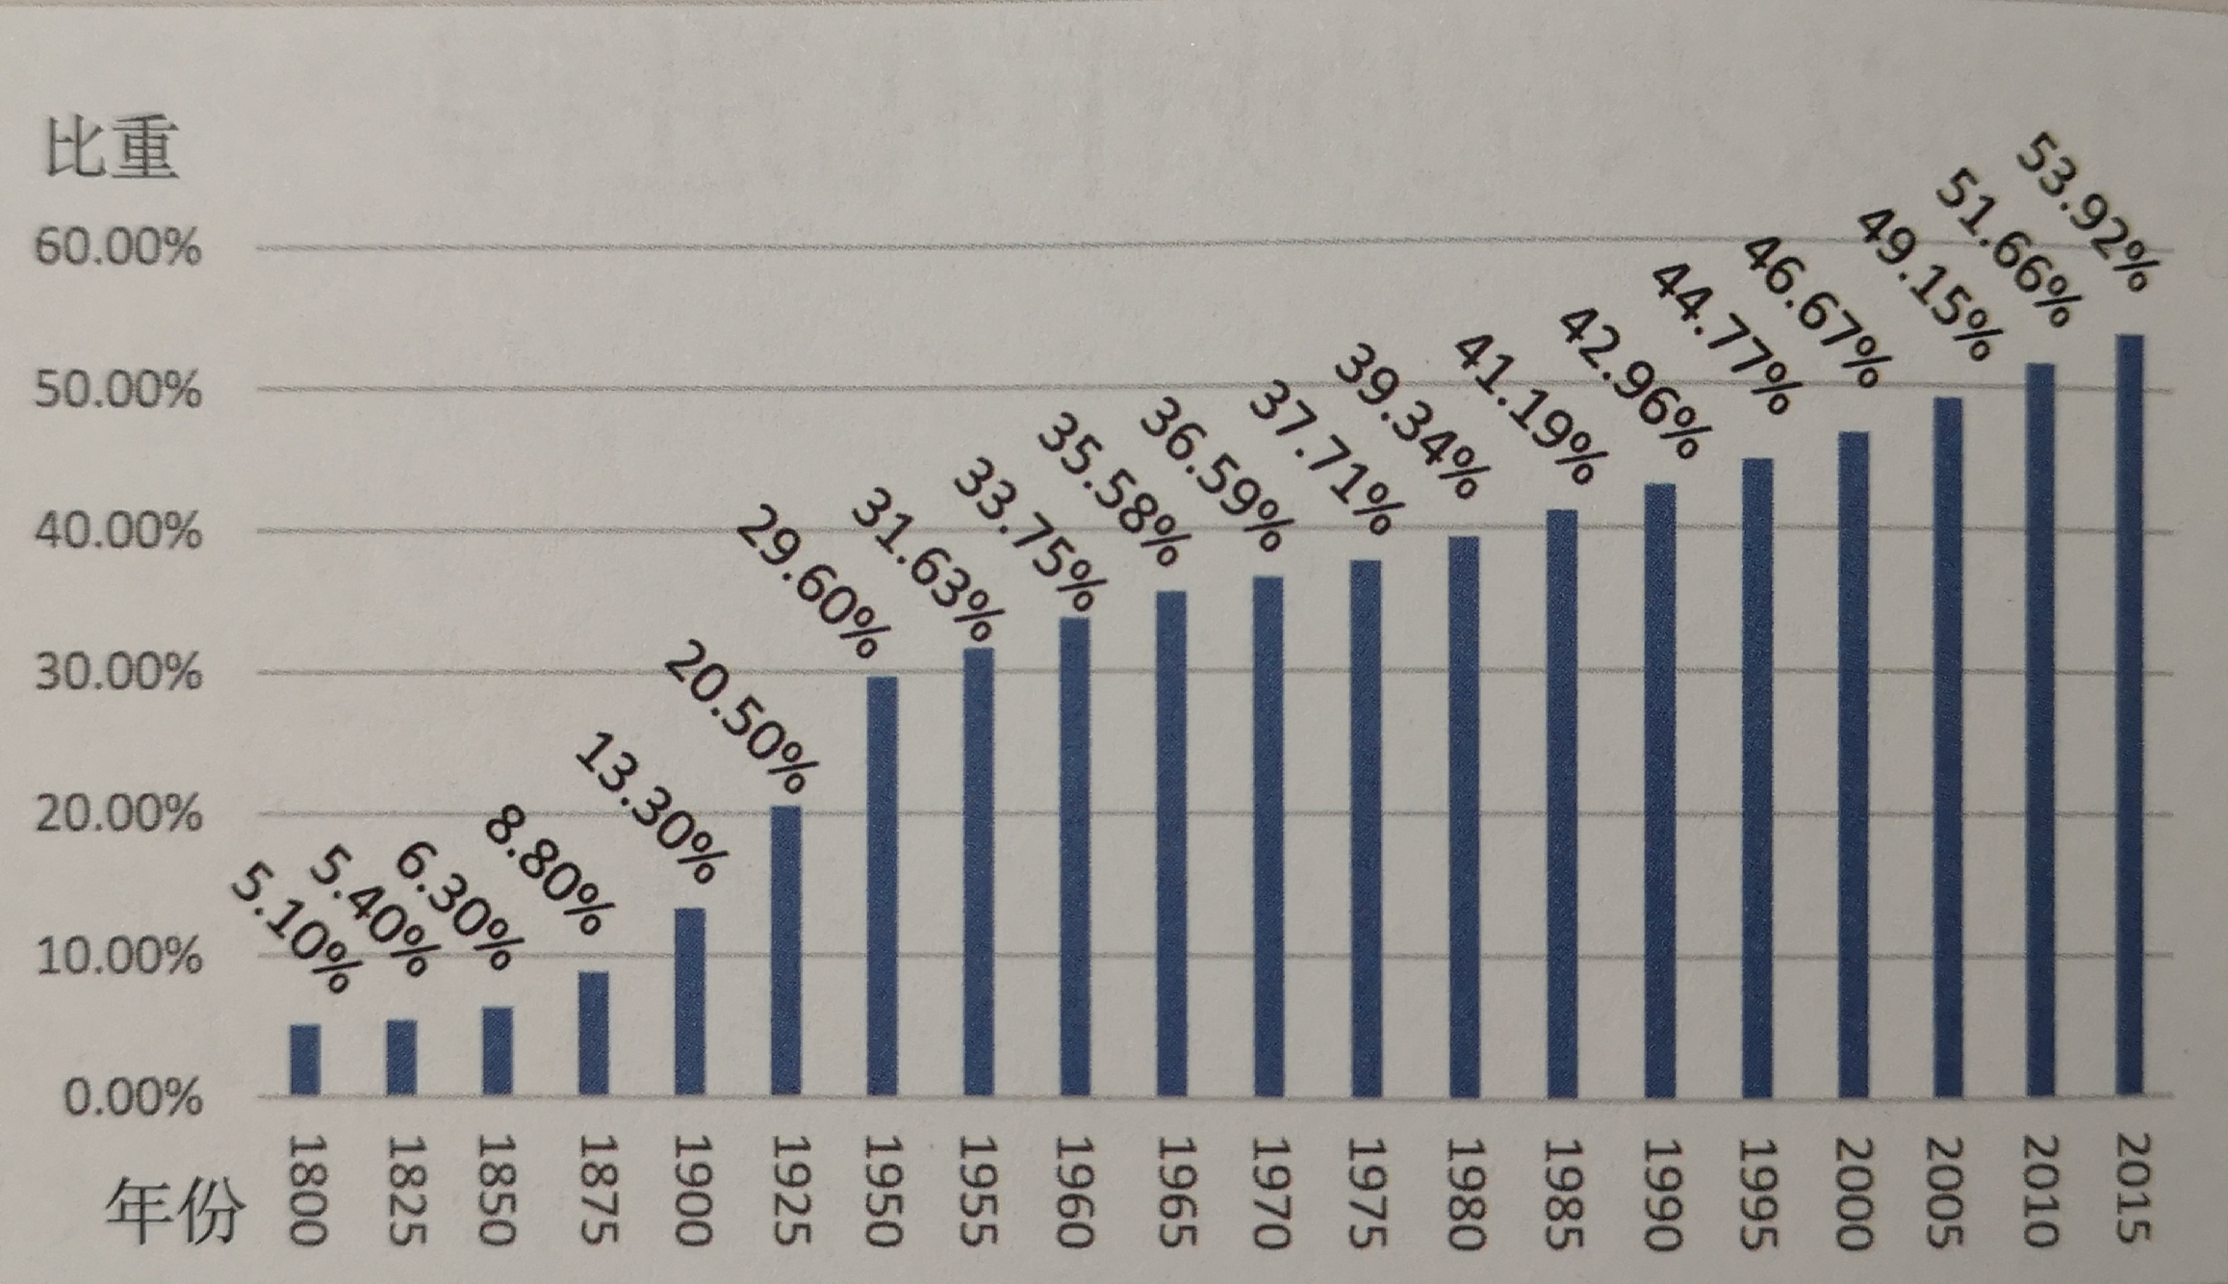
一、城市化的演进
发达国家
欧美资本主义为主
英国为首
1.世界城市化演进
广大发展中国家
★自主学习：根据材料结合所学，指出世界城市化发展的几个阶段。
殖民地、半殖民地缓慢跟进
（1）英国的城市化伴随着工业革命展开。到1851年，英国成为当时世界上第一个城市人口超过总人口50%的国家。
（2）第二次工业革命时期，欧美发达国家城市化水平进一步提高，殖民地半殖民地缓慢跟进。
（3）二战后发达国家城市化水平进一步提高，发展中国家城市化速度加快。
城市化成为衡量国家现代化水平的重要标志！

Slide 4
一、城市化的演进
★问题探究1：根据材料结合所学，概括指出影响英国城市化的因素有哪些？
材料：六十年至八十年以前，英国和其他任何国家一样，城市很小，只有很少而且简单的工业，人口稀疏而且多半是农业人口。现在它和其他任何国家都不一样了：有居民达250万人的首都，有巨大的工厂城市，有向全世界供给产品而且几乎全部都是用极复杂的机器生产的工业，有勤劳智慧的稠密的人口，这些人口有三分之二从事工业。
——《马克思恩格斯文集》，第1卷
①圈地运动的推行；
②工业革命的开展；
③经济结构的变动；
④生活观念的改变；
⑤城市生活的吸引。

Slide 5
一、城市化的演进
近代中国城市化率基本情况（部分）
2.近代中国城市化演进
年份 | 总人口（万人） | 城市人口（万人） | 城市化率（%）
1820 | 37377 | 2350 | 6.3
1840 | 41281 | 2668 | 6.5
1893 | 33677 | 2668 | 7.9
1920 | 44377 | 4700 | 10.6
1936 | 46136 | 5263 | 11.4
1949 | 54167 | 5765 | 10.6
1960 | 66207 | 13075.88 | 19.75
1992 | 117171 | 32374.35 | 27.63
2000 | 126743 | 45906.31 | 36.22
2011 | 134735 | 69078.63 | 51.27
★自主学习：根据材料结合所学，概括近代中国城市化发展历程。
（1）鸦片战争后，开启了近代中国城市化进程。
（2）新中国成立后，城市化进入新阶段
（3）1978年后，城市化进程加快。
（4）21世纪以来，中国城市化进程加快

Slide 6
二、中国城市化发展
1.近代中国
★问题探究2：根据材料结合所学，概括中国近代城市化的主要特点并分析成因。
材料: 中国城市告别传统城市形态走向近代是从19世纪40年代开始的。中国的城市近代化发轫于西方资本主义的侵入,一批有别于传统封建市镇的近代城市首先在通商口岸崛起。……这些通商城市以贸易为中介,并通过强行建立租界等手段,将西方资本主义社会新的技术、城市建设与管理、文化样式及价值观念移植嫁接到传统城市之中,从而使这些城市走出乡村社会及文化的包围而开始了艰难的近代之旅。
——涂文学《中国近代城市化与城市近代化论略》
（1）特点：起步晚，发展缓慢；具有半殖民地特征；受西方工业文明影响大；空间布局不均衡：主要分布在东南沿海地区、长江流域和平津等地。
（2）原因：
①列强侵略下工业文明对中国的冲击
②近代工业的兴起、洋务运动和民族资本主义推动
③通商口岸的开放
④自然经济的解体和商品经济活跃；

Slide 7
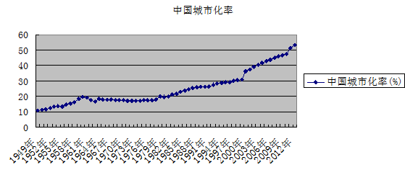
一、城市化的演进
★问题探究3：指出新中国成立以来城市化发展趋势，结合所学分析20世纪80年代以来影响中国城市化发展的因素？
趋势：总体呈现不断发展的趋势；80年代以后城市化发展迅速。
因素：
①经济体制改革不断推进，社会主义市场经济体制的逐步形成；
②工业化迅速发展和乡镇企业的发展（国民经济的高速增长）；
③国家对外开放政策的影响；
④农业生产迅速发展，农村劳动力转移到城市；
⑤国家城市发展政策的正确导向。

Slide 8
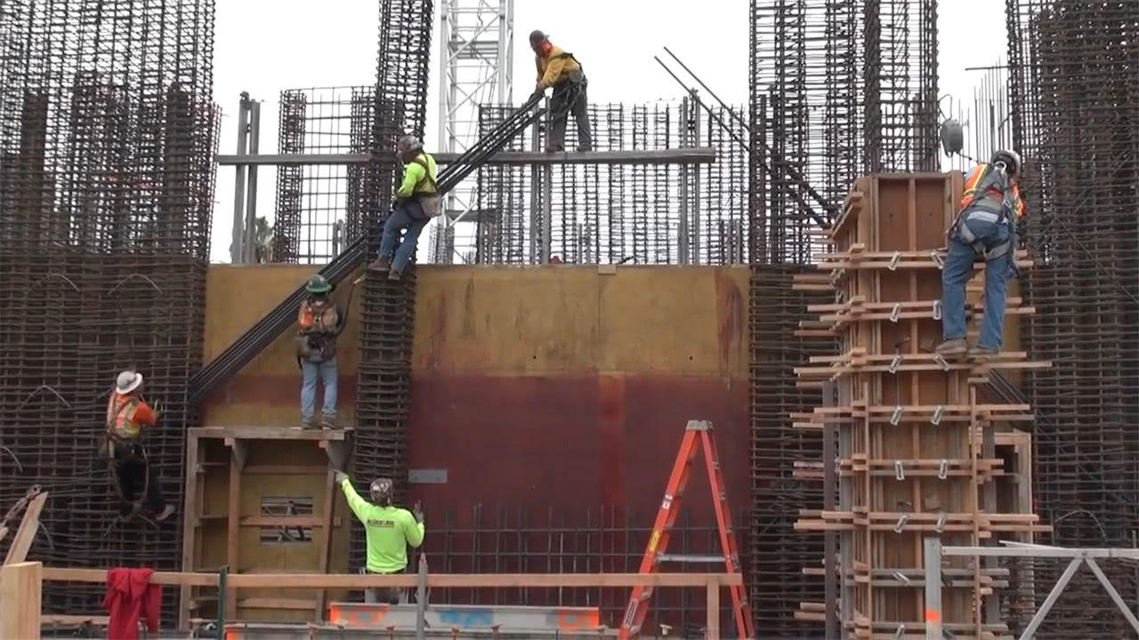
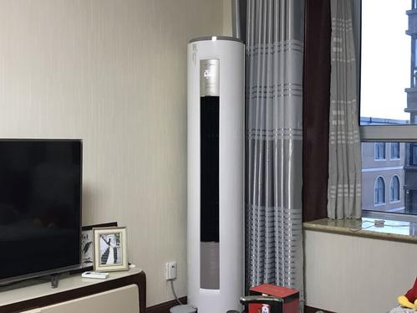
二、居住条件的改善
1.背景：城市的发展；建筑技术的革新
20居住条件的改善
（1）19C50S，美国人发明电梯
（2）19C70S，比利时首次使用钢筋混凝土
（3）20C以来，集中供暖和制冷推广，私人卫生间快速普及。

Slide 9
二、居住条件的改善
3.生活服务更加便捷、丰富
（1）社区功能从慈善救济到教育、医疗、服务、娱乐、绿化。
（2）仓储式商场、超市、购物中心出现，并将商品销售、金融服务、餐饮和娱乐整合。
（3）娱乐休闲场所、体育中心、公园、广场设施逐渐增多，城市绿化面积越来越大。
（4）图书馆、博物馆、影剧院、体育场馆数量越来越多，文化娱乐生活更加丰富。
4、意义：为人们提供极大便利；提高生活质量；建设和谐人居环境；促进经济发展

Slide 10
三、基础设施的发展
1.西方城市基础设施发展
（1）背景：城市经济发展、规模扩大以及功能的增加。
（2）西方城市基础设施完善的表现：
①19世纪以来，钢铁管道用于水网建设，自来水与排水系统逐渐普及到百姓家中。
②煤气灯、电灯相继出现，提供照明，创造了新的城市夜生活方式。
③电报、电话逐渐普及，便利了人们的通信联系。
④19世纪末，第一条地铁线在伦敦问世，铁路高架桥纳入交通网络。
⑤20世纪以来，电车、汽车、自行车得到普及。

Slide 11
三、基础设施的发展
2、中国城市基础设施建设
（1）成就
①1864年，上海煤气公司成立。
②自来水、电力、公路、电报、电话等事业逐渐发展
③新中国成立后，自来水、天然气等通到家家户户，污水、垃圾处理标准化和环保化
④城市道路四通八达，人们可以乘坐公共汽车、电车、地铁等多种交通工具出行。
（2）特点
①近代发展缓慢、地区不平衡，受西方列强控制；
②新中国成立后，发展迅速、不断完善；许多领域赶超世界先进水平。

Slide 12
三、基础设施的发展
1888年 | 美国第一个城市电车系统在里士满营业
19世纪最后10年 | 工业的扩张己成为城市发展的主要原因。没有交通运输网像纽约、芝加哥这样的大都市是不可能发展的
1895年 | 美国城市有轨电车达850条线路2里程超过l万英里。随后10年电车运输里程增加了2倍。电车使人们生活半径从“步行城市”2.5英里延伸到6英里以上
1890—1910年 | 美国从每三个人当中有一个人生活在城市发展到每两个人中就有一个
★问题探究4：以城市交通为例，分析公共基础设施建设对社会生活有哪些意义？
1、为工业发展创造条件，促进了城市规 模的扩大，加速了城市化的进程；
2、为人们出行提供便利，缩短时空的距 离，促进人民生活水平的提高

Slide 13
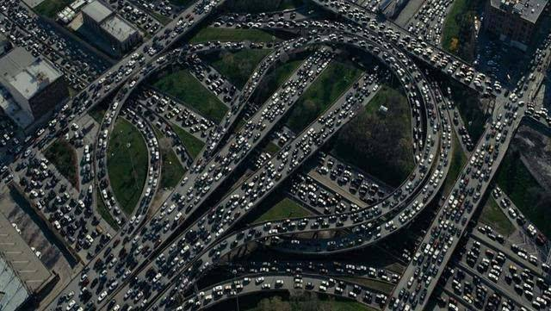
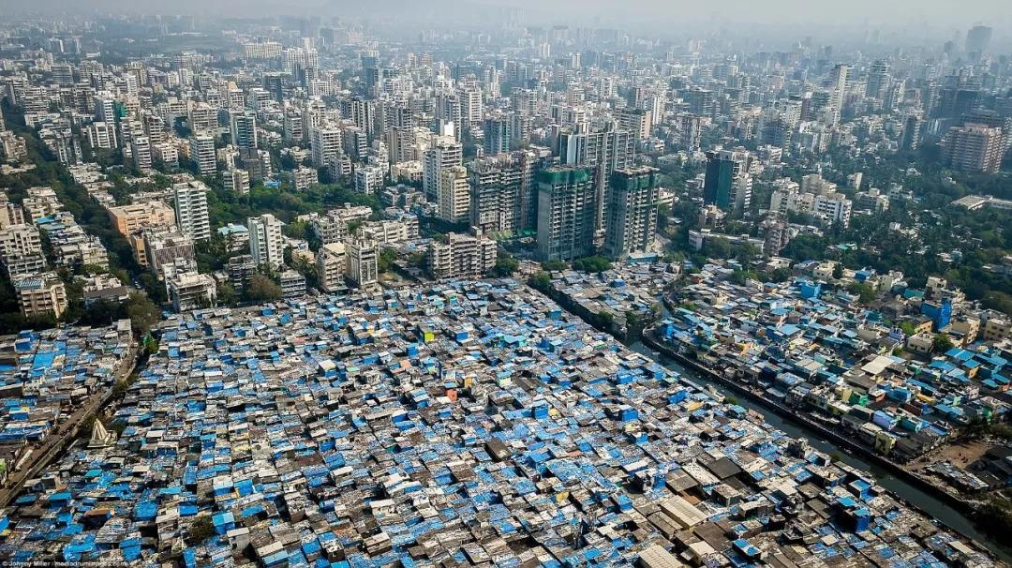
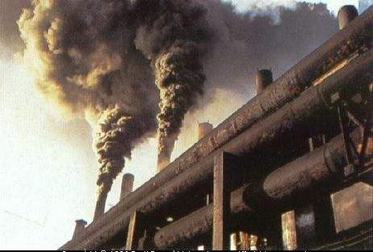
四、城市病
★自主学习：结合图片阅读教材，概括城市化发展过程中所面临的突出问题有哪些？
①工业发展和城市生活使环境受到严重破坏
②贫富分化严重，工人阶级生活贫困
③居住区和工作区分离，交通拥堵成为普遍问题
④犯罪率上升，失业者增加。

Slide 14
四、城市病
★问题探究5：（1）根据材料1,概括指出19世纪英国城市化问题产生的原因。
（2）根据材料2,指出英国政府为解决城市化问题而采取的举措及原因
材料1 工业革命时期的英国固然是开天辟地的,政治上和经济上都得到空前的变革和发展。……工业化过程中不可避免地带动了城市化。英国城市人口飞速增长,随之而来的还有英国城市环境的恶化……(这个)“自由国度”的环境观念普遍歪曲甚至空白。中等阶层……不顾城市环境和大众的生存,盲目放肆地开发,贪婪地消耗着地球上的不可再生资源和人们宝贵的生命。
——摘编自汤艳梅《工业革命时期的英国城市环境观念及其影响》
材料2 (英国)政府陆续颁布了《控制公害法》《公共卫生法》《放射性物质法》等法律,并大力推动能源结构调整。……在节能环保方面表现出色的企业和政府机构还会被授予绿色奖章。
——摘编自《三个“雾都”如何走出“霾伏”?》

Slide 15
中国和世界的城市化必由之路
（1）原因：
①城市人口增长迅猛;
②工业化推动城市化带来的环境污染;
③环保观念缺乏;
④资产阶级盲目开发,破坏环境。
1.与工业化协调发展。
2.走可持续发展道路。
3.科学决策、统筹城乡规划。
4.以人为本，改善人居环境。
（2）举措: 依法治污;调整能源结构;培养环保意识;加强政府监管；注重公共设施的建设
（3）原因：英国民主政治的发展；工业革命的推动；进步社会思潮的影响等；

Slide 16
【课堂小结】
居住条件
工业化
城市化
城市病
基础设施
列强入侵
民族工业
政治变革
科技进步
改革开放
近代——缓慢发展
新中国成立后——城市化率逐步提高，
人们居住条件逐步改善。
中国城市化

Slide 17
【小试身手】
1．（2021·天津六校高二第二学期期中·3）从19世纪以来，中国很多城市逐渐形成给排水管网，使得城内原有河道与水环境迅速退化及至消失。新式马路、铁路、轨道交通、电线等各类近代设施成为城市不可或缺的组成部分。近代中国城市的变化反映了（ ）
A．城市的生态环境逐渐恶化 B．城市的人口压力日益增大
C．工业文明影响了城市发展 D．城市化进程发展迅速
C

Slide 18
【小试身手】
2.（2021·北京顺义高二第一学期期末·26）在英国工业革命时期，狭窄的铁路跨过像绿色海洋一样的乡间，把沿途被装进火车的英国人民，抛进城门口越来越稠密的人群之中。上述现象反映了工业革命（ ）
A．促进手工工场的建立 B．加快了农业的发展
C．加速农村城镇化进程 D．推动了城市化进程
D

Slide 19
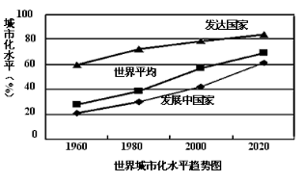
【小试身手】
（2021·北京东城区高二第一学期期末·39）城市化是衡量国家现代化水平的重要标志。阅读下图，据此判断20世纪中期以来（ ）
A．发达国家的城市化进程最快
B．发展中国家的城市化进程发展十分迅猛
C．全世界已经全部实现城市化
D．不同国家间的城市化水平差距逐渐增大
B

Slide 20
【小试身手】
（2021·辽宁大连高二第一学期期末·20）（12分）城市化是近代历史发展的一个重要趋势，城市化是社会经济发展的主要表现和必然结果。阅读下列材料，回答问题。
材料一 中国城市告别传统城市形态走向近代是从19世纪40年代才开始的，首先在通商口岸崛起。这些通商城市以贸易为中介，并通过强行建立租界等手段，将西方资本主义社会新的技术、城市建设与管理、文化样式及价值观念移植嫁接到传统城市之中，从而使这些城市走出乡村社会及文化的包围而开始了艰难的近代之旅。
——摘自涂文学《中国近代城市化与城市近代化论略》
材料二 美国的工业化程度越高，其城市化程度也越高。从1890年到1920年，城市居民增加了300%，而乡村居民仅增加30%。城市的扩大反映了人口的自然增长和乡村居民向城市的迁徙以及欧洲移民的大量到来。
——【美】沃尔特·拉斐德《美国世纪——一个超级大国的兴盛与衰落》

Slide 21
【小试身手】
（1）依据材料一并结合所学知识，分析近代中国城市化发展的原因。（6分）
（1）原因：西方资本主义影响的客观作用；近代工商业的巨大推动；交通运输发展的有利条件。
（2）根据材料二并结合所学知识，说明美国近代城市化发展对社会产生的影响。（6分）
影响：推动美国工业化更广、更深地发展；有利于人口整体素质的提高；但引发一系列的城市问题。

Slide 22
谢谢
观看

